Slide 1
মাল্টিমিডিয়া ক্লাশে সবাইকে স্বাগতম

Slide 2
পরিচিতি
শামিমারা বেগম
সহকারী শিক্ষক
টাউন মডেল বালক সরকারি প্রাথমিক বিদ্যালয়
হবিগঞ্জ সদর,হবিগঞ্জ।

Slide 3
পাঠ পরিচিতি
শ্রেণিঃ চতুর্থ
বিষয়ঃ বাংলাদেশ ও বিশ্ব পরিচয়
পাঠঃ এলাকার উন্নয়ন
পাঠ্যাংশঃ শহরাঞ্চল

Slide 4
শিখনফল
9.1.1. নিজ এলাকার বিভিন্ন উন্নয়নমূলক কাজের তালিকা তৈরি করতে পারবে।
9.1.2. এসব কাজে যথাসম্ভব অংশগ্রহন করবে।

Slide 5
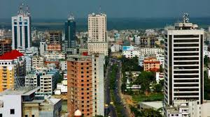
এসো কিছু ছবি দেখি

Slide 6
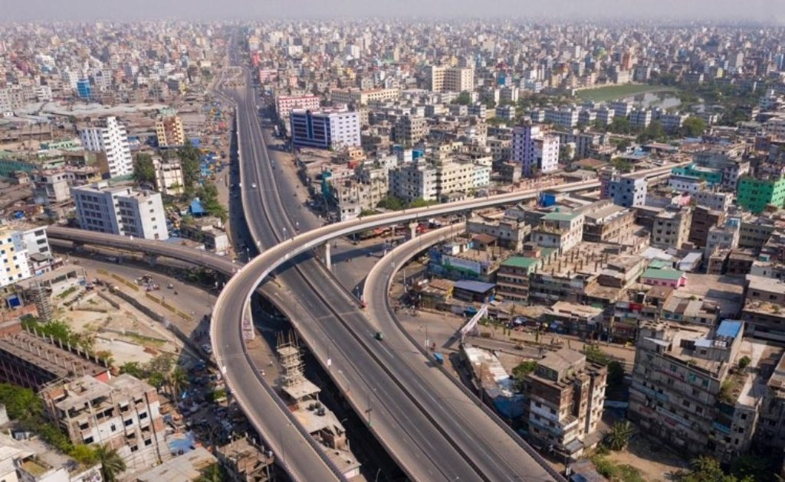
বলতো এগুলো কীসের ছবি?
শহরের ছবি

Slide 7
আজ আমরা পড়ব-
শহরাঞ্চল

Slide 8
যারা শরাঞ্চলে বাস করেন তাদের সামাজিক পরিবেশ উন্নয়নের জন্য নিম্নোক্ত সুযোগ-সুবিধা প্রয়োজন।

Slide 9
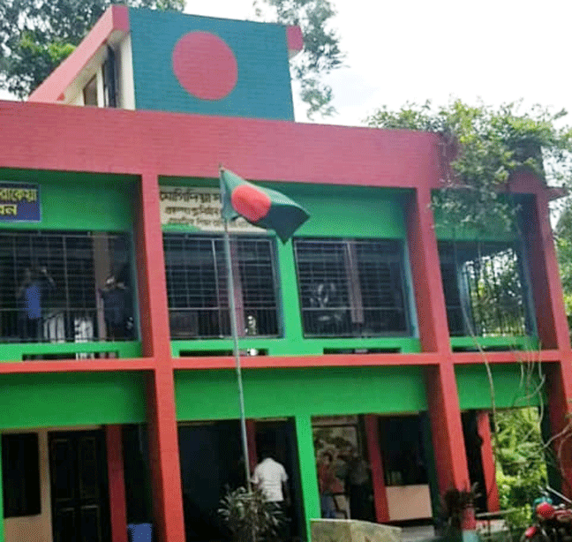
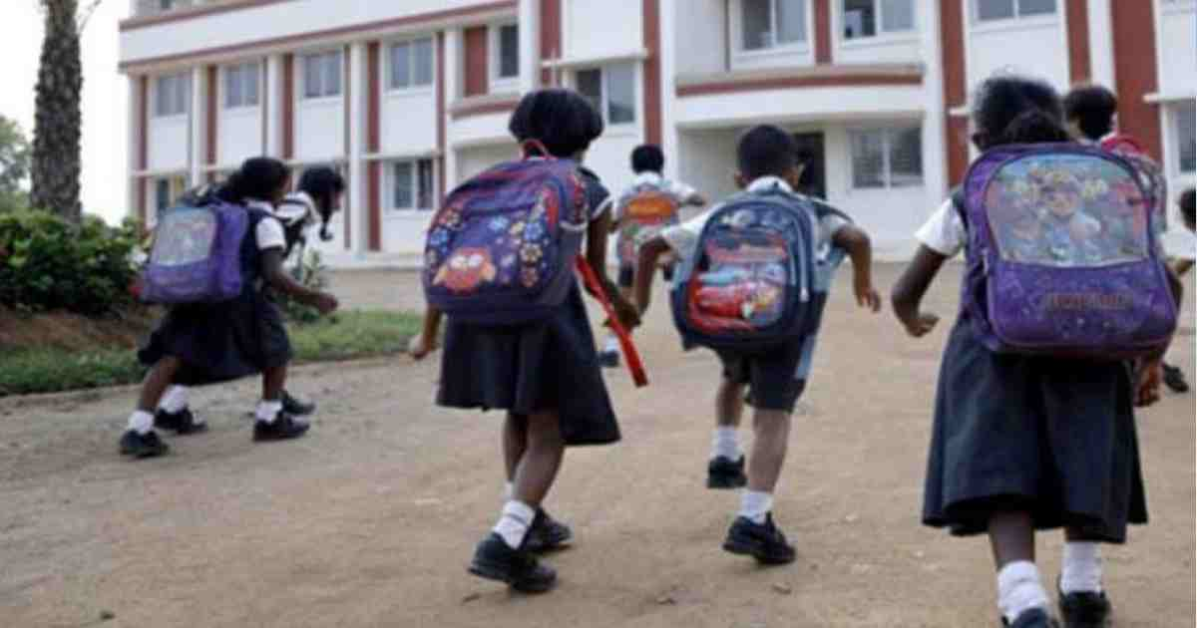
শিক্ষা-প্রতিষ্ঠান

Slide 10
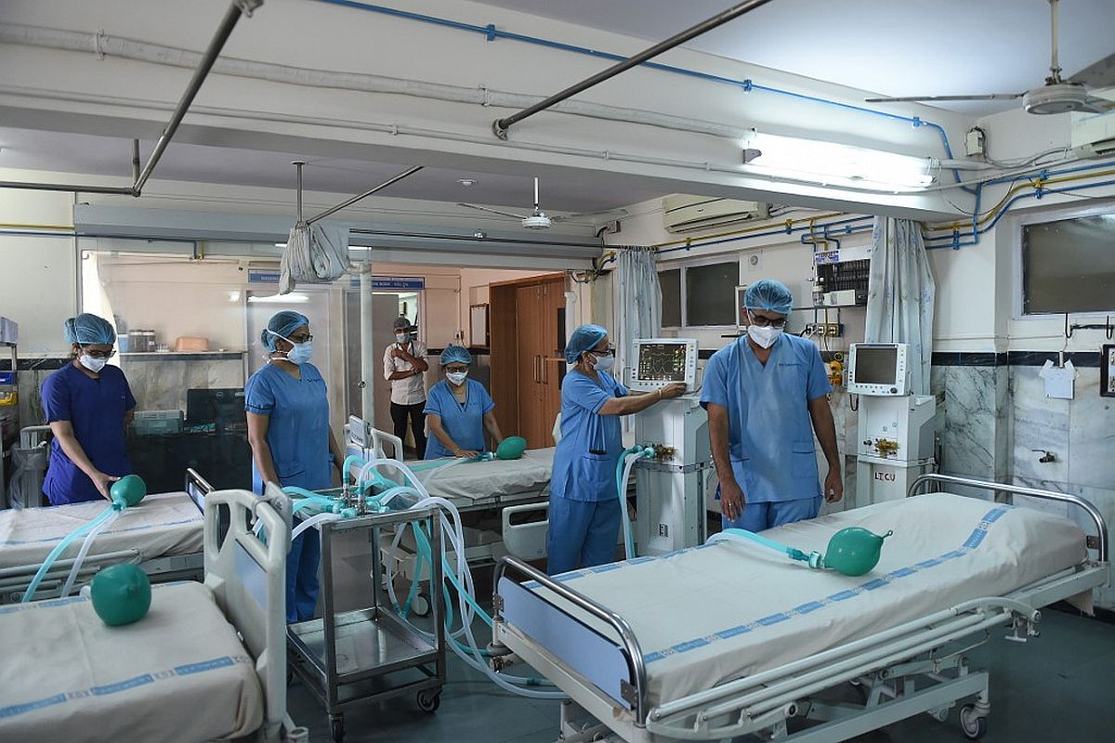
হাসপাতাল

Slide 11
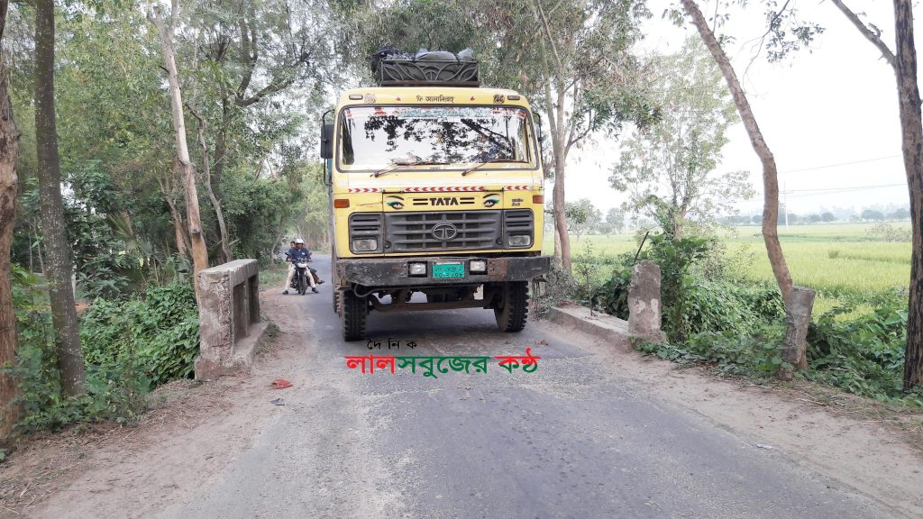
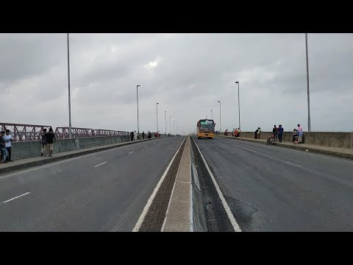
চলাচলের জন্য প্রশস্ত রাস্তা

Slide 12
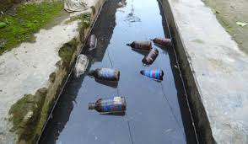
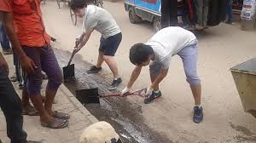
ময়লা নিষ্কাশনের জন্য নালা বা ড্রেন

Slide 13
ময়লা-আবর্জনা ফেলার জন্য ডাস্টবিন

Slide 14
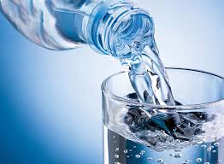
নিরাপদ খাবার পানির ব্যবস্তা

Slide 15
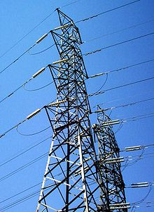
বিদ্যুৎ সুবিধা

Slide 16
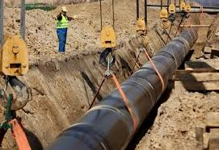
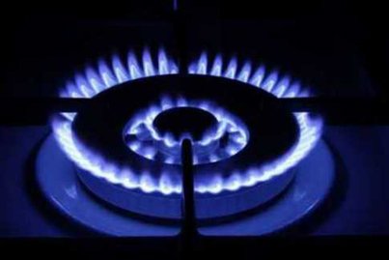
গ্যাস ব্যবস্থা

Slide 17
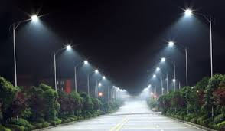
রাস্তার বাতি

Slide 18
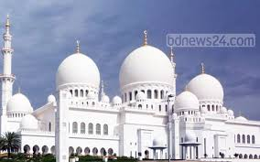
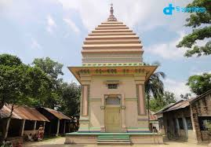
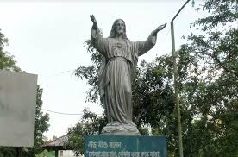
মসজিদ
মন্দির
গীর্জা
ধর্মীয় প্রতিষ্ঠান

Slide 19
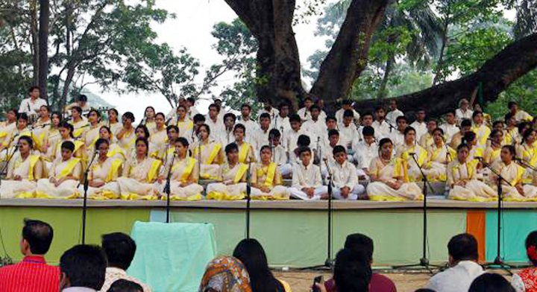
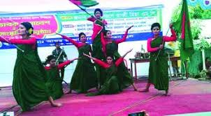
সাংস্কৃতিক প্রতিষ্ঠান

Slide 20
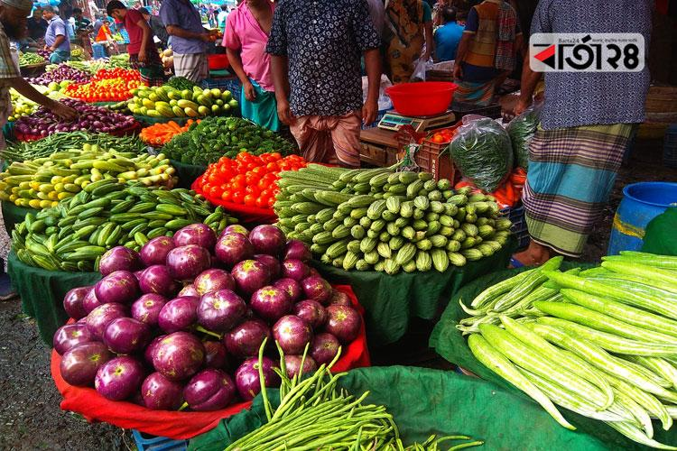
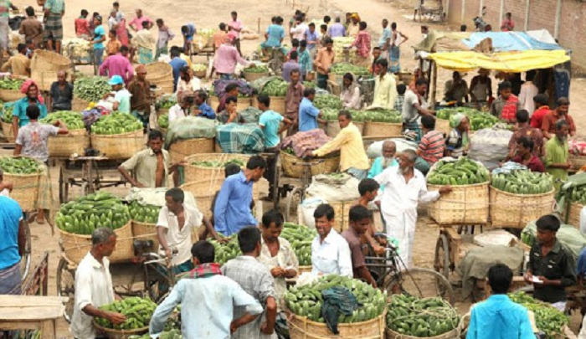
বাজার

Slide 21
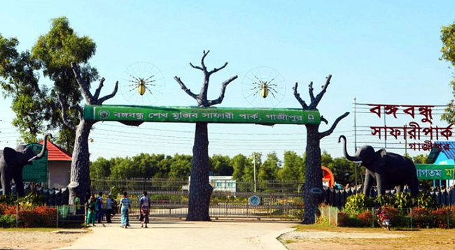
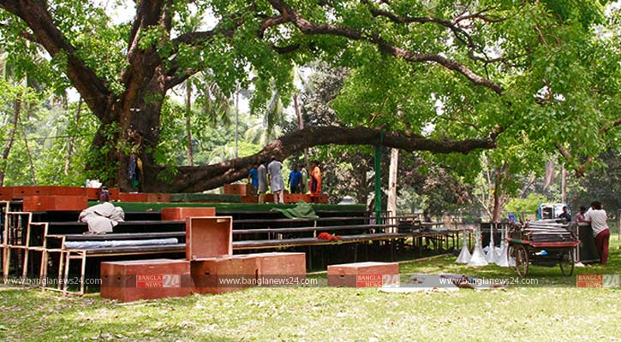
পার্ক

Slide 22
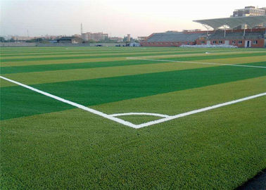
খেলার মাঠ

Slide 23
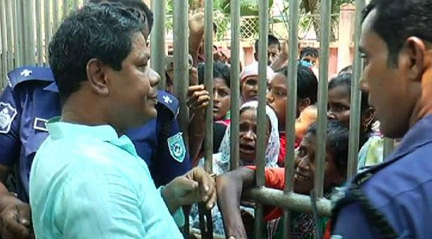
এসব সুযোগ-সুবিধা পর্যাপ্ত নয়া হয় তাহলে স্থানীয় জনগনের দায়িত্ব হলো সিটি কর্পোরেশন/পৌরসভার মেয়র এবং কাউন্সিলরকে জানানো।

Slide 24
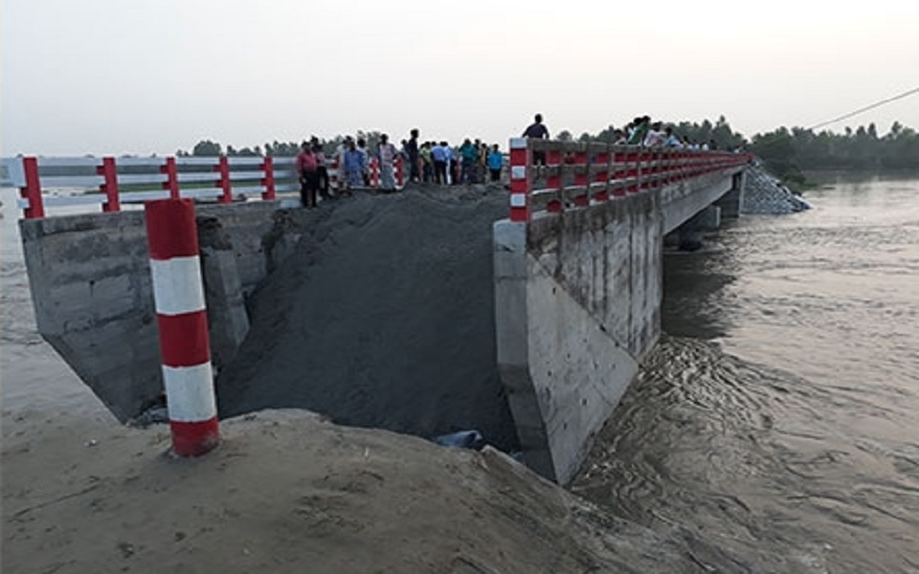
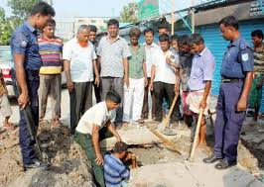
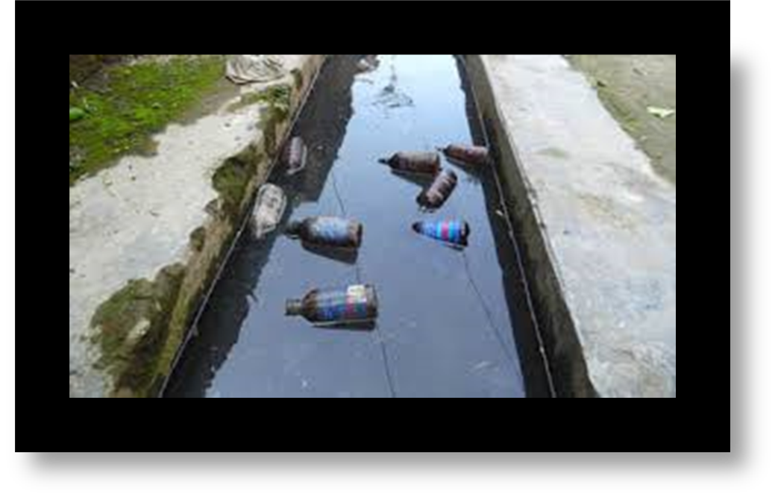
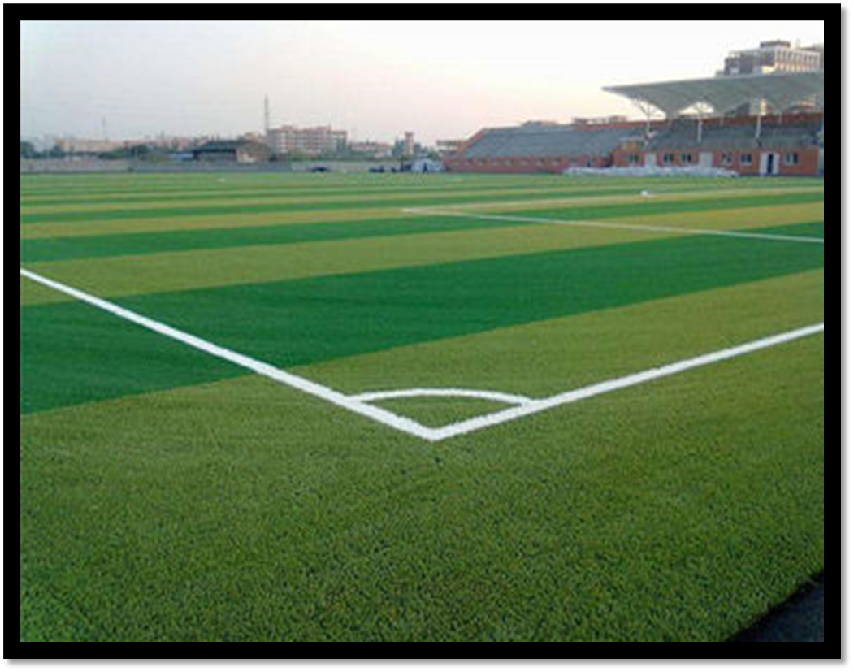
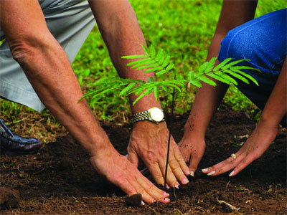
এলাকার সকলে মিলে শহরাঞ্চলের সুবিধাগুলোর উন্নয়নের কাজ করতে পারেন।যেমন,সেতু মেরামত করা,ময়লা নিষ্কাশন ব্যবস্তার উন্নয়ন,বৃক্ষ রোপন,খেলার মাঠ উপযোগী রাখা।

Slide 25
জোড়ায় কাজ
শহরাঞ্চল ও গ্রামাঞ্চলের কোন সুবিধাগুলো একই এবং কোনগুলো আলাদা ? কেন?আলোচনা কর।

Slide 26
সঠিক উত্তরের পাশে ঠিক ( ) চিহ্ন দাও।
শহরাঞ্চলে বসবাসকারী মানুষের স্বাস্থ্য রক্ষায় কোনটি থাকা সবচেয়ে প্রয়োজন?
ক) গাড়ি খ) ডাস্টবিন
গ) নদী ঘ) পুকুর

Slide 27
দলীয় কাজঃ
লাল দল
শহরের কী কী উন্নয়নমূলক কাজে অংশগ্রহন করতে পারবে তার একটি তালিকা তৈরি কর।
নীল দল
হলুদ দল

Slide 28
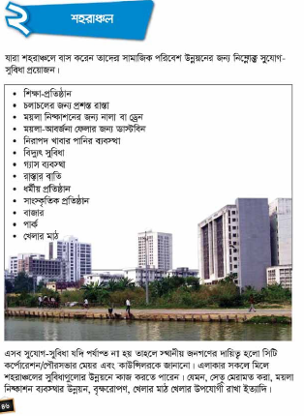
পাঠ্য বইয়ের ৪৬পৃষ্ঠা বের কর।

Slide 29
মূল্যায়ন
১)এলাকার উন্নয়ন কর্মকান্ডে আমাদের ভূমিকা কী হওয়া উচিত?
২)শহরাঞ্চলে উন্নয়ন কর্মকান্ড কারা পরিচালনা করেন?

Slide 30
বাড়ির কাজ
তুমি তোমার এলাকায় কী কী উন্নয়ন মূলক কাজে অংশগ্রহন কর তার একটি তালিকা করে নিয়ে আসবে।

Slide 31
ধন্যবাদ সবাইকে

